Slide 1
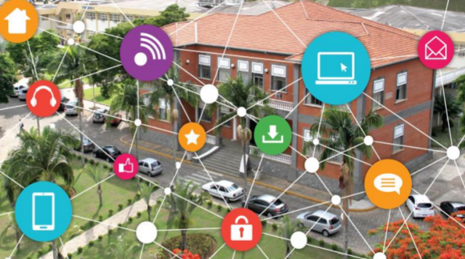
Minicurso BlinkIoT - LabIoT do INATEL

Slide 2

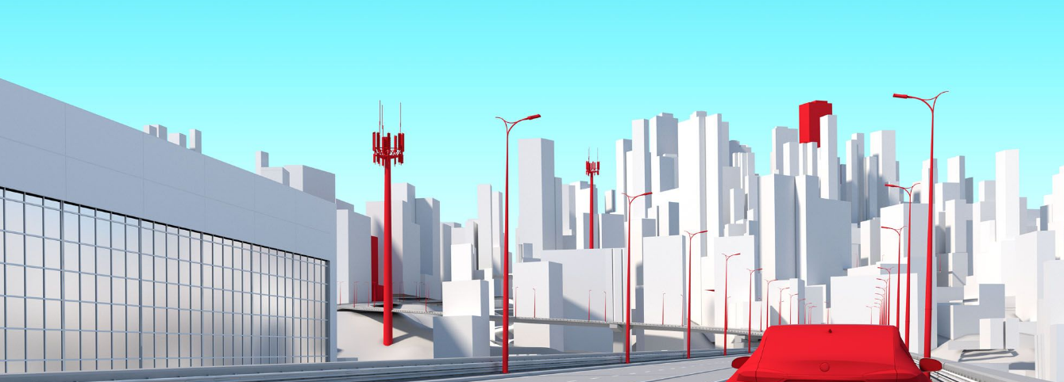
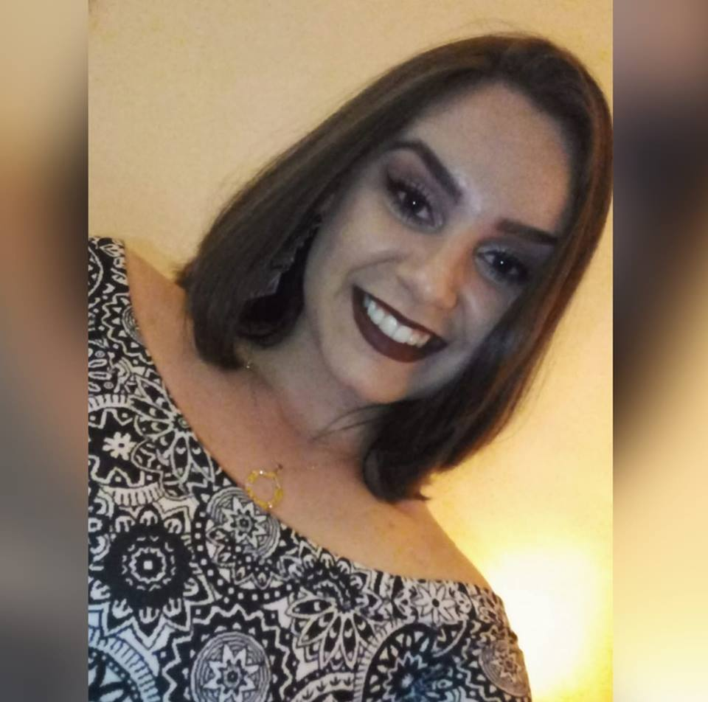
Instrutoras
Cleidiana Reis dos Santos Graduanda do 9° Período de Engenharia de Controle e Automação - Inatel Aluna pesquisadora do Laboratório de Iot
Rafaela Monteiro Terra Graduanda do 3° Período de Engenharia da Computação - Inatel Aluna pesquisadora do Laboratório de Iot-Fapemig Assessora Adjunta de Comunicação e Marketing-Crea Minas Jr. Santa Rita do Sapucaí

Slide 3

O que é IoT?

Slide 4
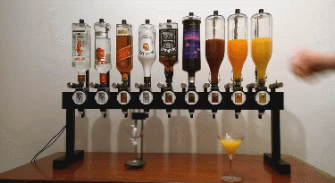
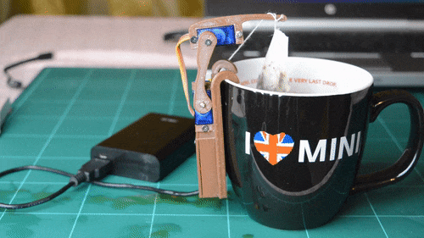
E é para todos os gostos

Slide 5
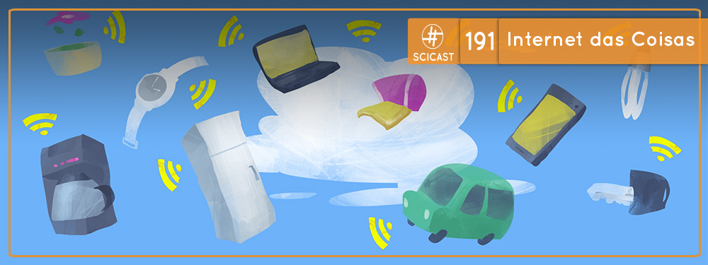
http://www.deviante.com.br/podcasts/scicast/scicast-191-internet-das-coisas/

Slide 6

Nossa Experiência

Slide 7
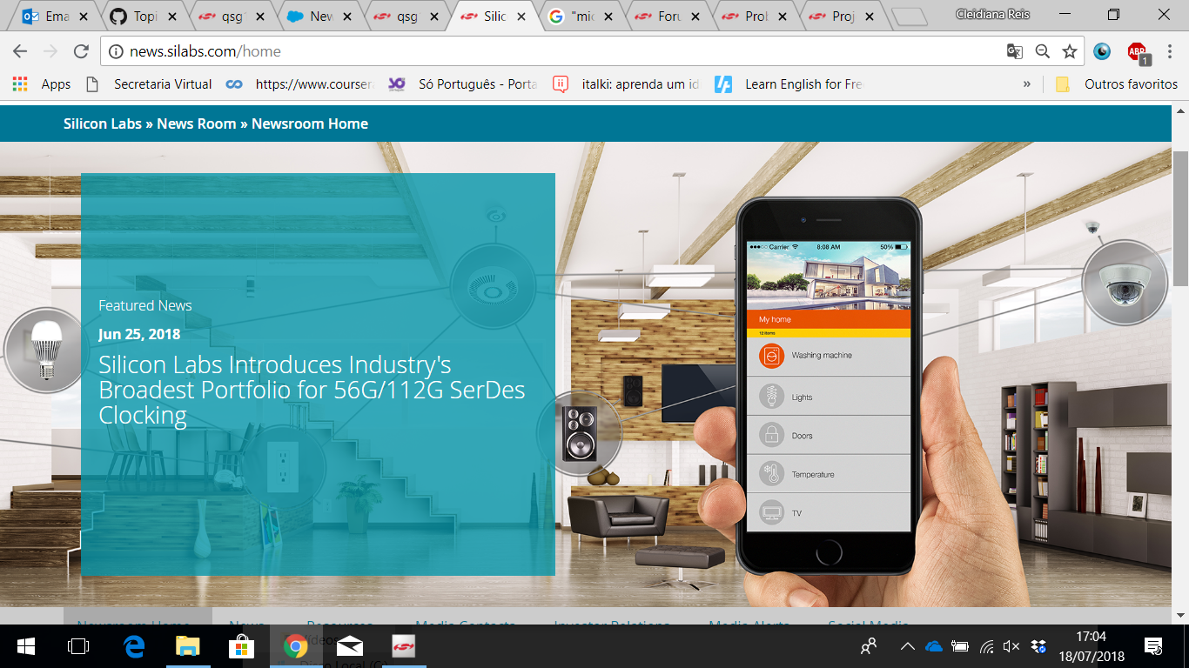
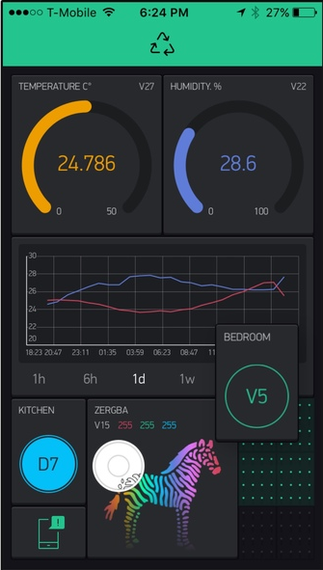
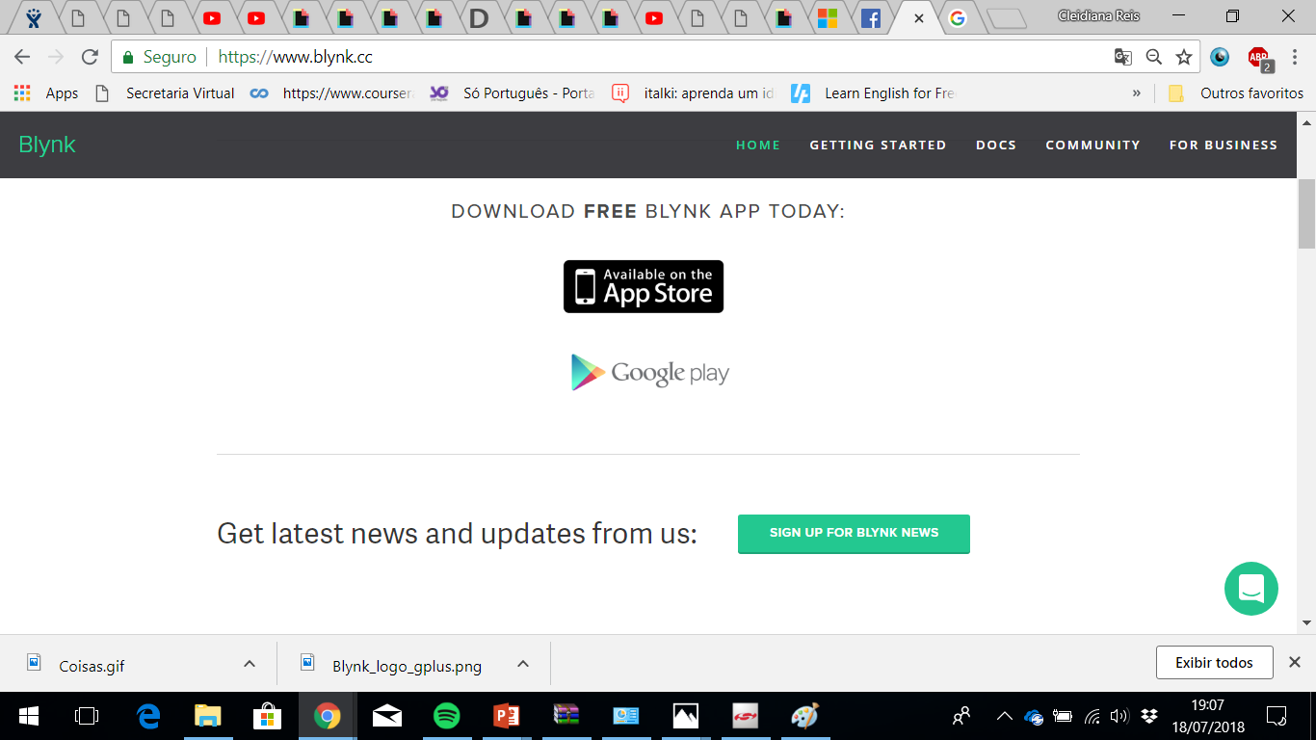
Download Blynk

Slide 8

Rede Wifi INATEL
Nome: ****
Senha: ***

Slide 9
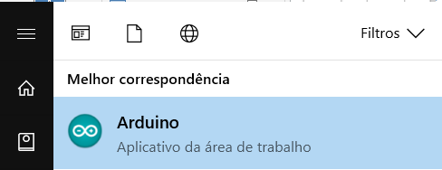
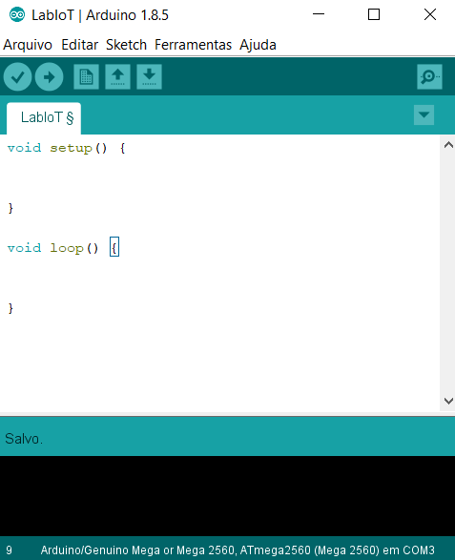
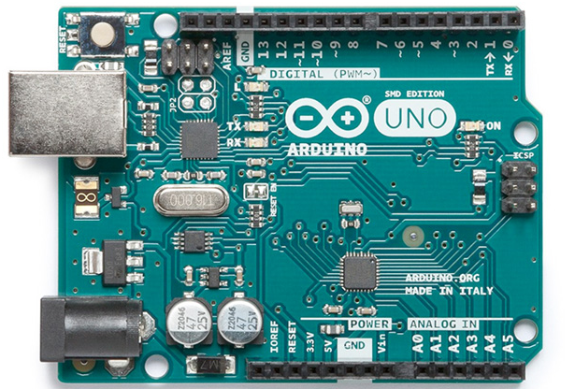

Slide 10
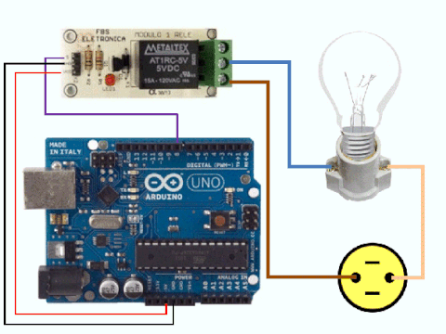

Slide 11


Slide 12


Obrigada
cleidianareis@gea.Inatel.br
rafaelaterra@gec.inatel.br
https://github.com/Inatel-IoTLab

Slide 13
